Slide 1
2026 국토교통 서비스 발굴 경연 | 1차 심사
주거복지
내비게이터
1
조건 입력
소득·자산·가구·무주택·지역·통근
흩어진 주거복지 기회를 사용자 조건별 우선순위와 원문 근거로 연결합니다.
2
공고 매칭
공개 공고와 제도를 같은 기준으로 비교
판정 시스템이 아니라 신청 전 사전 점검과 탐색을 돕는 의사결정 보조 서비스입니다.
3
근거 설명
점수·주의조건·원문 근거·RAG 답변
발표 메모
대체가 아니라 보완, 판정이 아니라 사전 점검이라는 포지션을 먼저 고정합니다.
01
Notes:
안녕하세요. 저희는 주거복지 내비게이터를 제안합니다.
이 서비스는 당첨을 예측하거나 자격을 확정하지 않고, 공식 공고를 사용자 조건에 맞게 구조화해 신청 전 우선순위를 안내합니다.

Slide 2
문제정의
정보가 없는 것이 아니라, 내 조건으로 해석하기 어렵습니다
공식 포털과 공고는 존재하지만 사용자는 여러 사이트와 공고문을 오가며 조건을 직접 비교해야 합니다.
사용자가 직접 대입해야 하는 조건
현재 여정에서 막히는 지점
소득
자산
무주택
가구 구성
공고 검색, 자가진단, 신청, 지도 확인이 기능별로 분리
희망 지역
청약통장
모집기간
소득·자산·무주택 기준이 공고문 문장과 표 안에 흩어짐
제출서류
입지·통근
우선순위
기준 확인 항목과 주의 조건을 사용자가 직접 판별
기회 누락 또는 조건 불일치 공고 탐색 비용 발생
결국 핵심 질문은
“내가 지금 무엇을 먼저 신청해야 하나?”입니다.
발표 메모
문제는 정보 부족이 아니라 조건 해석 비용과 공고별 우선순위 판단입니다.
02
Notes:
현재 문제는 정보가 없다는 것이 아닙니다.
마이홈, LH청약플러스, 지자체 포털에는 정보가 많지만 사용자는 본인 조건을 공고문에 직접 대입해야 합니다.

Slide 3
근거자료
주거비 부담과 정보 탐색 복잡성은 현재 진행형입니다
공식자료를 주 근거로 두고, 2026년 뉴스 검색 결과는 최근성 보조 근거로 활용합니다.
OECD
주거비 과부담과 affordability를 주요 정책 이슈로 제시
보조 뉴스 근거
마이홈
공공주택 모집공고, 주거복지서비스, 자가진단, 지역별 검색 제공
매일경제: 청년 1분기 주거비 부담 증가 보도
브릿지경제·더팩트: 원스톱 청년주거 지원체계 필요 보도
LH청약플러스
공고문, 청약연습, 청약신청, 청약자격확인 등 단계별 기능 제공
뉴스핌: 높은 집값으로 독립이 어려운 청년 이슈 보도
청년정책 검색, 상담, 지자체 주거지원이 별도 운영
지자체·상담소 기사: 정책 정보 제공과 상담형 안내 수요 확인
온통청년·서울주거포털
발표 메모
공식 인프라는 존재합니다. 그래서 우리는 대체가 아니라 연결·해석 레이어를 제안합니다.
03
Sources: OECD Affordable Housing, OECD Housing Prices, MyHome, LH Apply Plus, OnTong Youth, Seoul Housing Portal, Google News RSS search.
Notes:
주거비 부담은 OECD 자료와 국내 기사에서 계속 다뤄지는 문제입니다.
동시에 마이홈과 LH청약플러스 같은 공식 인프라가 이미 있으므로, 저희는 이를 대체하지 않고 사용자 조건별 해석 레이어를 제안합니다.

Slide 4
사용자 여정
여러 사이트 탐색을 한 번의 사전 점검 흐름으로 바꿉니다
청년 1인가구가 공개 공고를 검토하는 상황을 기준으로 발표 데모를 구성했습니다.
1
2
3
4
5
공고 검색
공고문 해석
내 조건 비교
입지 확인
신청 준비
마이홈·LH·지자체 포털 확인
PDF/HWP/HTML의 조건표 확인
소득·자산·무주택·서류 직접 대입
통근·생활SOC·주변 시세 별도 탐색
원문 링크와 제출서류 최종 확인
발표 데모의 목표
조건 입력 → 추천 공고 → 점수 상세 → 지도 입지 → 공고문 근거/RAG → 정책 대시보드
발표 메모
데모는 사용자가 실제로 막히는 순서 그대로 보여줍니다.
04
Notes:
청년 1인가구가 공고를 찾는 상황을 기준으로 데모합니다.
기존에는 여러 단계를 사용자가 직접 오가야 하지만, 저희 화면에서는 사전 점검 흐름으로 묶습니다.

Slide 5
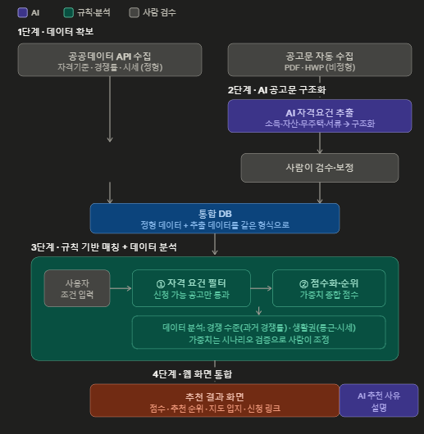
해결 구조
AI는 공고문을 구조화하고, 추천은 공개 기준과 규칙으로 설명합니다
환각과 책임 문제를 줄이기 위해 자유 판정보다 원문 근거, 구조화 데이터, 규칙 기반 점수화를 앞세웁니다.
8인 팀 병렬 구조
데이터 수집
데이터 엔지니어링
AI 공고문 추출
백엔드·점수화 엔진
데이터 분석
지도·시각화
프론트엔드
기획·발표
MVP는 공고 수집·조건 입력·기본 매칭부터 완성하고, 점수 설명·지도·RAG·정책 대시보드를 단계적으로 확장합니다.
발표 메모
기능을 한 번에 과장하지 않고 MVP와 확장 기능을 분리해 실현 가능성을 방어합니다.
05
Application source: participant application workflow image.
Notes:
AI는 공고문을 읽기 쉬운 구조로 바꾸는 역할입니다.
추천과 점수는 공개 기준과 규칙 기반으로 설명 가능하게 만들고, 팀은 8개 역할로 병렬 운영합니다.

Slide 6
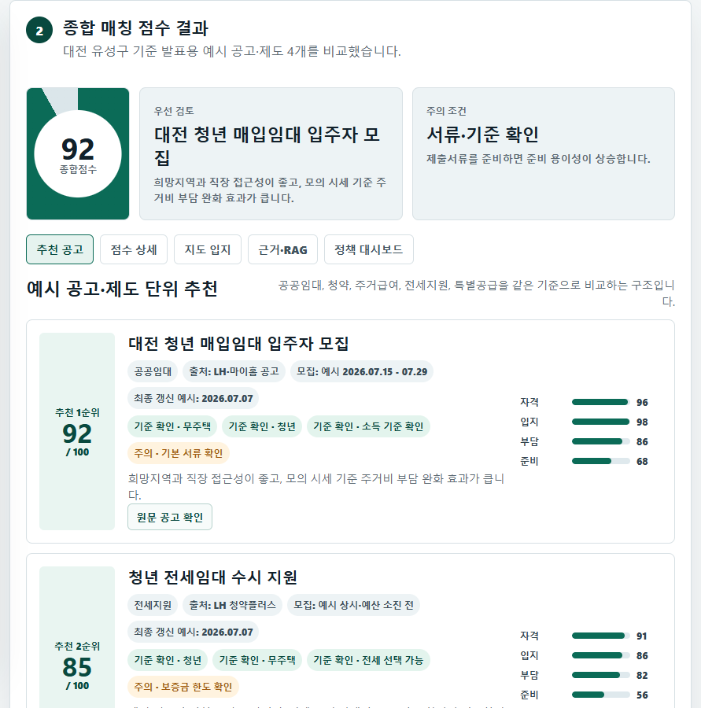
프로토타입 1
조건 입력과 종합 매칭 결과를 첫 화면에서 함께 보여줍니다
첫 화면에서 서비스의 본질인 조건 기반 공고 매칭과 주의 조건이 바로 보이도록 구성했습니다.
심사자가 봐야 할 포인트
신청서의 입력 조건이 실제 폼으로 구현
공개 공고와 제도를 같은 기준으로 비교
기준 확인 항목과 주의 조건을 분리
당첨 확률이 아닌 적합도 점수로 표현
발표 메모
총점보다 중요한 것은 왜 이 공고가 먼저 보이는지 설명하는 구조입니다.
06
Local prototype screenshot: outputs/prototype_ppt_dashboard_crop.png
Notes:
첫 화면은 조건 입력과 추천 결과가 함께 보입니다.
공고 카드에는 출처, 예시 모집기간, 기준 확인 항목, 주의 조건, 원문/신청 링크 버튼이 함께 표시되어 사용자가 다음 행동을 정할 수 있습니다.

Slide 7
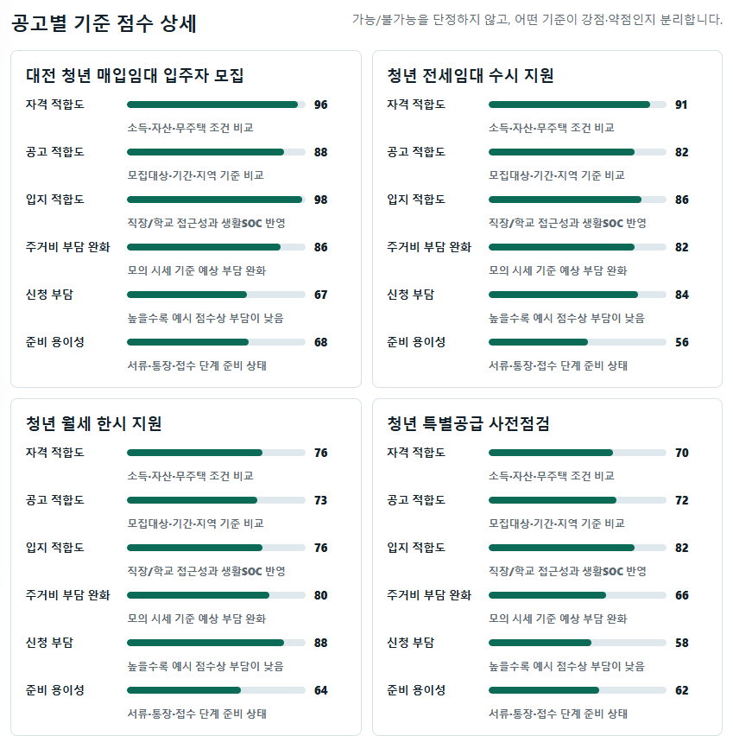
프로토타입 2
가능/불가능 단정 대신 공고별 기준 점수를 분해합니다
자격, 공고, 입지, 부담 완화, 신청 부담, 준비 용이성을 나눠 보여줘서 점수화의 설명 가능성을 높입니다.
방어 포인트
점수는 당첨 확률이 아니라 기준 부합도
공고문 기준과 사용자 조건을 항목별 비교
감점·주의 사유를 숨기지 않음
최종 신청은 원문 공고와 기관 심사 기준 확인
발표 메모
심사자가 점수 임의성을 묻기 전에 기준별 분해 화면으로 먼저 방어합니다.
07
Local prototype screenshot: outputs/prototype_ppt_detail_crop.png
Notes:
점수 상세 화면은 심사에서 중요한 방어 장치입니다.
총점 하나가 아니라 기준별 점수와 감점 사유를 보여줘, 이 서비스가 판정 시스템이 아니라 사전 점검 도구임을 분명히 합니다.

Slide 8
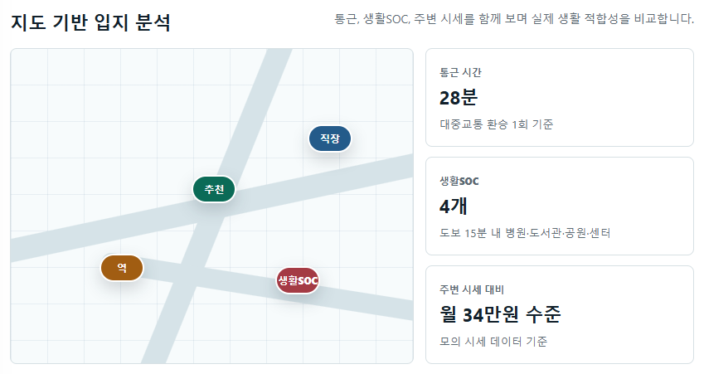
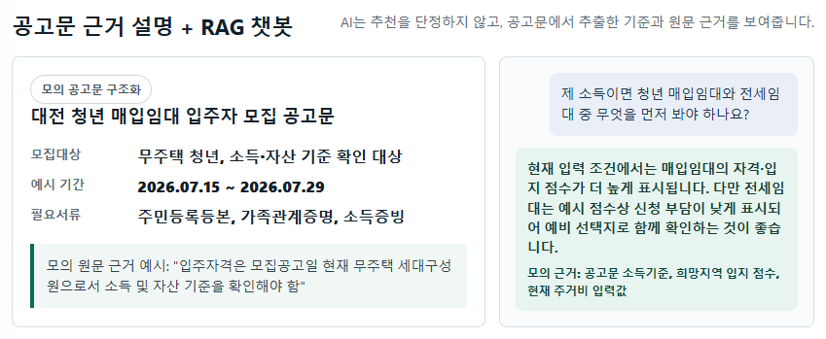
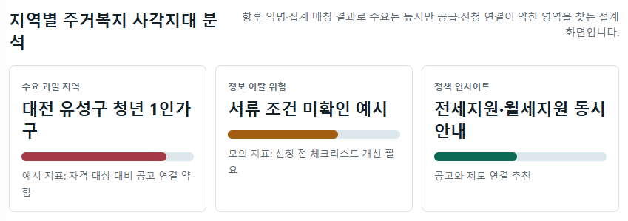
프로토타입 3
지도, 원문 근거, RAG, 정책 대시보드까지 연결합니다
개인 신청 보조에서 끝나지 않고, 익명·집계 지표로 정책 사각지대 탐색까지 확장합니다.
지도 입지 분석
공고문 근거 + RAG
정책 대시보드
통근·생활SOC·주변 시세를 함께 비교
출처 기반 답변으로 AI 환각 위험 통제
수요는 높지만 공급·신청 연결이 약한 영역 탐색
발표 메모
개인에게는 신청 전 우선순위, 공공에는 미매칭 패턴 탐색이라는 두 효과를 보여줍니다.
08
Local prototype screenshots: map, evidence, policy views.
Notes:
지도 탭은 생활 가능성을 보여주고, 근거/RAG 탭은 공고문 원문 기반 설명을 제공합니다.
정책 대시보드는 익명 집계로 사각지대 의심 지표를 보여주는 확장 방향입니다.

Slide 9
기대효과와 마무리
주거 문제 해결을 과장하지 않고, 검증 가능한 효과로 말합니다
탐색 시간 감소, 조건 확인 누락 감소, 상담 전 자가점검 강화, 정책 미매칭 패턴 파악을 목표로 합니다.
국민
공공기관
지자체
공고 탐색 시간 감소
신청 가능한 공고 누락 감소
서류·조건 사전 점검
공개 공고 데이터 활용도 증가
반복 민원·중복 탐색 부담 완화
원문 근거 기반 안내
지역·계층별 미매칭 패턴 파악
공급 부족·정보 이탈 의심 영역 탐색
정책 개선 지표 확보
흩어진 주거복지 기회를 사용자 조건별 우선순위와 원문 근거로 연결하겠습니다.
발표 메모
마지막 문장은 외우기: 흩어진 기회를 조건별 우선순위와 원문 근거로 연결합니다.
09
Submission schedule: 2026.07.13 materials, 2026.07.15 first review.
Notes:
기대효과는 주거 문제를 해결한다는 식으로 과장하지 않습니다.
탐색 시간과 조건 확인 누락을 줄이고, 공공기관에는 미매칭 패턴을 보여주는 것이 목표입니다.

